Slide 1

DETEKSI SHUTTLE COCK DAN LOKALISASI LAPANGAN BADMINTON MENGGUNAKAN STEREO IMAGE
Dean zaka hidayat - 1106016821
Departemen teknik elektro Fakultas teknik universitas indonesia
2015

Slide 2
Latar belakang
Teknologi robot mulai diarahkan untuk memiliki kemampuan-kemampuan layaknya seorang manusia, salah satunya dengan membuat kompetisi robot bertema olah raga
Salah satu hal yang paling penting untuk sebuah robot pemain bulu tangkis adalah kemampuan robot untuk mengetahui posisi dan gerakan dari shuttle cock

Slide 3
Tujuan penelitian
Mampu membuat alat/sistem yang mampu mendeteksi shuttle cock di ruang tiga dimensi
Mampu membuat alat/sistem yang menganalisa posisi shuttle cock relatif terhadap lapangan bulu tangkis
Menganalisis tingkat reliabilitas dan tingkat keakuratan alat/sistem yang telah dibuat dalam mendeteksi posisi shuttle cock

Slide 4
Batasan masalah
Sistem dirancang untuk mendeteksi posisi shuttle cock di ruang tiga dimensi dengan kondisi yang disesuaikan
Sistem dikondisikan di luar lapangan dan bukan merupakan bagian dari robot pemain bulu tangkis
Sistem terdiri dari sebuah PC dan dua unit kamera yang diposisikan di luar lapangan sehingga kedua kamera dapat menangkap seluruh area lapangan bulu tangkis yang merupakan area pergerakan shuttle cock.
Penulis hanya berfokus mendapatkan posisi obyek shuttle cock dalam ruang tiga dimensi tanpa memperhitungkan prediksi trayektori shuttle cock yang sebenarnya dibutuhkan oleh robot, dikarenakan perhitungan dan prediksi trayektori merupakan topik yang jauh berbeda

Slide 5
Metode penelitian
System Requirement
System and Software Design
Implementation
Testing
Analisis

Slide 6
Dasar teori
Epipolar geometry
Background substraction
Optical flow
Color Thresholding

Slide 7
Epipolar geometry
Dua gambar yang diambil dari perspektif yang berbeda dihubungkan oleh sesuatu yang disebut dengan epipolar geometry
Bila diambil titik sembarang x dari gambar pertama, bila titik tersebut merupakan proyeksi 3D titik X dari gambar, maka proyeksi x’ berada pada sebuah garis yang ditentukan oleh posisi x yang disebut dengan garis epipolar.

Slide 8
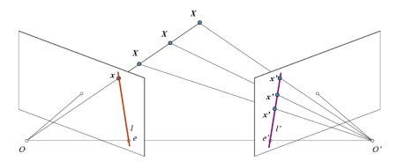
Pengaturan dasar dua kamera untuk mengambil gambar epipolar

Slide 9
Untuk menemukan garis epipolar dan epipolesnya, kita perlu dua hal lain, yaitu Matriks Fundamental (F) dan Matriks Esensial (E).
Matriks esensial berisi informasi tentang translasi dan rotasi, yang menggambarkan lokasi kamera kedua relatif terhadap kamera pertama di koordinat global.
Matriks fundamental berisi informasi yang sama dengan matrik essensial ditambah dengan informasi intrinsik dari kedua kamera sehingga kita dapat berhubungan dengan kedua kamera dalam koordinat piksel.

Slide 10
Deteksi pada gambar dua dimensi
mengambil gambar background
mengambil gambar obyek yang bergerak di atas background
membuang background
membuang obyek tak bergerak
melakukan thresholding warna putih pada obyek akhir yang terdeteksi

Slide 11
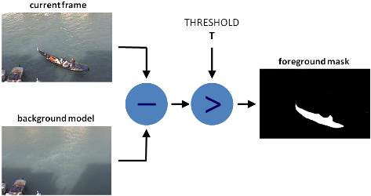
Background substraction

Slide 12

Opencv library
Dalam mengerjakan sistem ini, penulis menggunakan OpenCV. OpenCV adalah sebuah Computer Vision Library yang bersifat open-sorce yang terdapat di http://opencv.org. Library ini ditulis dalam bahasa C dan C++ dan dapat dijalankan di bawah Linux, Windows, Mac OS X, iOS, dan Android

Slide 13
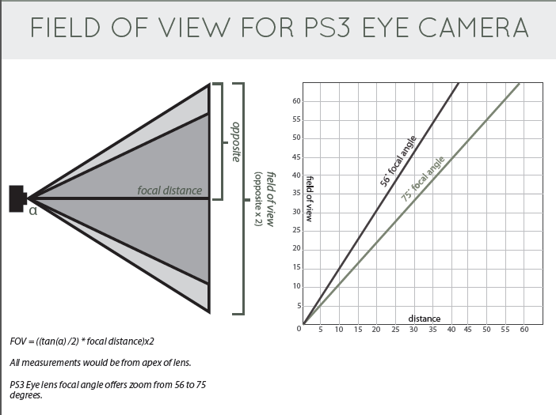
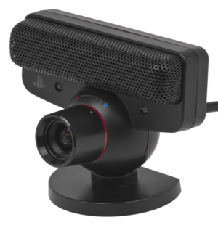
Hardware (kamera ps3 eye)

Slide 14
System requirement
Dua kamera diposisikan di luar lapangan di dua ujung yang berbeda di mana setiap kamera dapat menangkap seluruh lapangan dalam Field of View-nya.
Dua kamera di arahkan ke bawah sedimikian mungkin sehingga tetap dapat menangkap seluruh trayektori shuttle cock untuk mengurangi gangguan-gangguan yang tidak diinginkan.
Sistem kemudian menganalisis posisi shuttle cock relatif terhadap lapangan untuk kemudian dikirimkan nilainya ke robot pemain bulu tangkis.

Slide 15
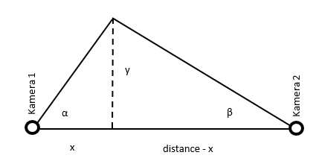

Model sistem (sumbu x dan y)
$$\tan{α ×x=\tan{β ×(}}distance−x)$$
$$\tan{α ×x=(tan{β ×}}distance)−(\tan{β ×}x)$$
$$\tan{β×}distance=(\tan{α×x)}−(\tan{β ×}x)$$
$$x= \frac{\tan{β×distance}}{\tan{α+\tan{β}}}$$

Slide 16
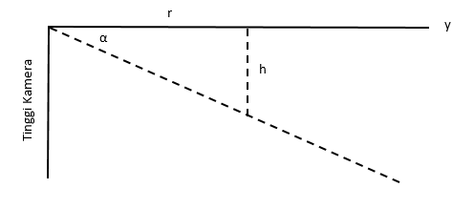

Model sistem (sumbu z)
$$\tan{α= \frac{h}{r}}$$
$$h=r ×\tan{α}$$
$$z=tinggi kamera±h$$

Slide 17
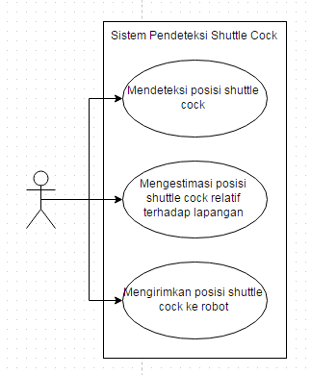
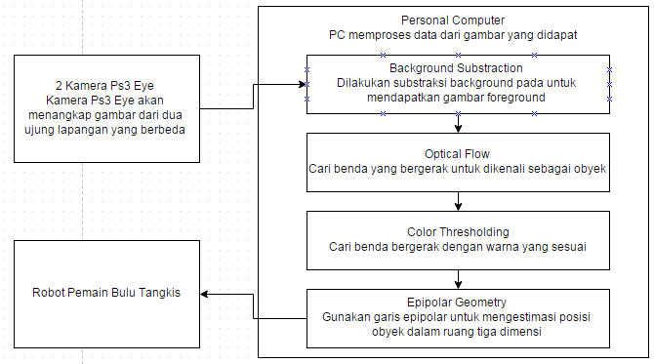
Diagram sistem
Blok Diagram dari Sistem
Use Case Diagram dari Sistem

Slide 18
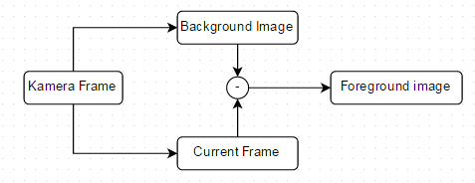
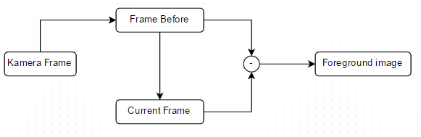
Algoritma program
Algoritma Background Substraction
Algoritma Optical Flow

Slide 19

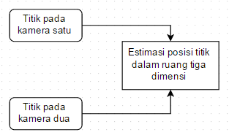
Algoritma program
Algoritma Color Thresholding
Algoritma Epipolar Geometry

Slide 20
kesimpulan
Alat/sistem ini mampu mendeteksi posisi shuttle cock pada bidang tiga dimensi.
Secara teoritis, tingkat reliabilitas dan tingkat keakuratan alat/sistem yang dibuat dalam mendeteksi posisi shuttle cock cukup baik.
Algoritma kombinasi dari background substraction, optical flow, color thresholding, dan epipolar geometry cukup efektif untuk digunakan sebagai algoritma untuk mendeteksi obyek bergerak di ruang tiga dimensi.

